Slide 1

CryptoSharing
—— A lightweight and compatible collateral-free NFT renting protocol
2022.08.10

Slide 2
Contents
01
项目背景
02
CryptoSharing协议
03
项目团队

Slide 3
项目背景
01
Project background

Slide 4

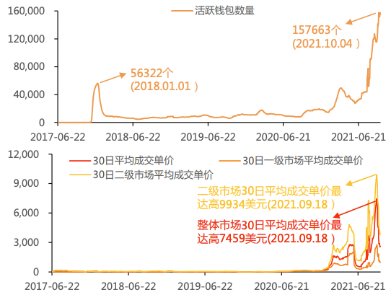

元宇宙· NFT ·FLOW
NFT租赁需求的产生
01. 元宇宙
如果说DeFi 构建了元宇宙的经济体系，那NFT便组成了元宇宙的资产要素。当前NFT应用繁荣衍生，但是随着NFT的单价在二级市场被疯狂炒作，用户购买NFT的门槛大幅提高。在此背景下，市场催生了NFT租赁的需求。
是一个大规模的、可互操作的、实时渲染的三维虚拟世界网络，可由真实且无限的用户同步并持续体验，并具有数据的持续性，如身份、历史、权益、对象、通信和支付。
02. NFT
NFT被各个项目方赋予了不同的功能，除了收藏属性之外，实用性也成为了人们购买 NFT 的考量因素，而随着一些 NFT 的单价越来越高，用户购买 NFT 的门槛也在提高。
03. Flow
是一个快速，去中心化，且对开发者友好的区块链，旨在为新一代游戏、娱乐应用程序提供动力的数字资产的基础。
注：NFT市场活跃钱包数量（单位：个）及平均成交单价（单位：美元）

Slide 5
市场痛点
当前租赁市场的痛点和使用CryptoSharing的优势
出借方
Cryptosharing方案：
当前痛点
承担违约风险
NFT抵押时不能使用
非常繁琐的操作流程
CryptoSharing 优势
不会出现违约，所有权依然属于自己
操作流程简单
NFT抵押过程中依然可以使用
CryptoSharing 优势
无抵押租赁
操作简单
为了尽可能撮合双方的交易，提高NFT的流动性和利用率，我
们提出无抵押租赁的解决方案。
实现一个租赁协议，可以利用原NFT生成使用权
在此基础上实现一个租赁平台
最小化租赁成本（用户：租赁费用；项目方：适配成本）
最大化服务体验（大幅简化操作，用户友好）
租赁者
当前痛点
租赁时需要超额抵押
操作繁琐

Slide 6
Crypto Sharing
02
Crypto Sharing.
Cryptosharing will operate as a DAO. Anyone can start adding value and get rewarded for their work if the community thinks it is worthwhile.

Slide 7


技术方案
为解决租赁市场抵押门槛高的痛点，我们依据区块链现有生态结构在数字货币领域开创了一种新型租赁方式：
—— 将所有权 和使用权 分离，采用无抵押租赁 的方案。
使用者
所有者
增加了使用者的角色，删去了许多不必要的操作。使用者可以转移他们自己的使用权。
所有者可以在租用之前继续使用它，出租后不能使用

Slide 8


流程设计
Client
RentMarketPlace
Protocol
Alice rent the NFT in the RentMarketPlace
Bob lend the NFT from the RentMarketPlace
The MarketPlace call function in Protocol to create UserNFT
The UserNFT deposit Bob’s Collection

Slide 9
合约(ExampleNFTUser: NonFungibleToken)设计
resource NFT: NonFungibleToken.INFT
UInt64 id(token’s uuid)
UInt64 token_id(token’s id)
UInt64 expired(token‘s lend deadline)
String type(token’s type)
Deposit
NFT
ownedNFTs: @{UInt64: NonFungibleToken.NFT} (uuid->user)
type2ids: {String: [UInt64]} (type->ids)
fun getTypes(): [String]
fun getTypeIDs(type: String): [UInt64]?
fun borrowUserNFT(uuid: UInt64): &ExampleNFTUser.NFT?
resource Collection: NFTUserCollectionPublic,
NonFungibleToken.Provider, NonFungibleToken.Receiver, NonFungibleToken.CollectionPublic
pub fun getExpired(uuid: UInt64): Bool (judge token‘s available)
pub fun createUserNFT(token: @NonFungibleToken.NFT, expired: UInt64, recipient: Capability<&{NFTUserCollectionPublic}>): @NonFungibleToken.NFT

Slide 10
技术创新
01
提出一种带有使用权的NFT标准
02
实现无抵押租赁
03
对项目方友好，仅需少数操作就能完成升级

Slide 11
项目团队
03
Project Team

Slide 12



团队成员
1
2
3
Barron
Wesley
molei Zhu
浙江大学计算机学院博士
从事区块链研究，在国内外知名学术会议、核心期刊上发表多篇区块链相关学术成果，并被广为引用；其中基于区块链的可信IoT管理方案应用于华为无线实验室对6G架构的设计研究
浙江大学数据科学硕士
对数学与计算机交叉领域有丰富经验，熟悉区块链开发框架，区块链领域爱好者，对uniswap，以太坊生态有独特理解
河海大学计算机毕业，前端开发经验五年

Slide 13
Thanks

